Slide 1
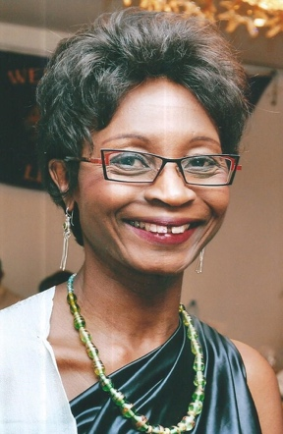
33rd UIA World Forum of Mediation Centres
Du 17 Janvier au 18 Janvier 2025
DEVELOPPEMENT DE LA MEDIATION EN AFRIQUE
Brigitte ADA NNENGUE LEBRETON
Ancien Président de l'Assemblée Générale de l'Ordre National des Avocats au Barreau du Cameroun.
Conciliatrice au CIRDI
Présidente du “CAMA" (Conseil des Avocats Médiateurs Diplômés d'Afrique
Arbitre référencée à la CC.J.A
Directrice de la SCP CEPFOMEN “Centre Professionnelle de Formation à la Médiation, à la Négociation et au Droit OHADA au Cameroun”.
Tél : 00 237 699 91 40 20 | Mail: cepfomen2014@gmail.com | www.cepfomen.org

Slide 2
DEVELOPPEMENT DE LA MEDIATION EN AFRIQUE
INTRODUCTION
Définition de la médiation Art. 1 de l'Acte Uniforme OHADA)
La « Médiation » désigne tout processus, quelle que soit son appellation, dans lequel les parties demandent à un tiers de les aider à parvenir à un règlement amiable d’un litige, d’un rapport conflictuel ou d’un désaccord (ci-après le « différend ») découlant d’un rapport juridique, contractuel ou autre ou lié à un tel rapport, impliquant des personnes physiques ou morales, y compris des entités publiques ou des États ».
Quant au Médiateur c’est « tout tiers sollicité pour mener une médiation quelle que soit l’appellation ou la profession de ce tiers dans l’État Partie concerné ».

Slide 3
I – ORIGINE ET FONDEMENTS DE LA MEDIATION EN AFRIQUE
La médiation en Afrique allie la Tradition et la Modernité
A/- Médiation Traditionnelle
Historique : la Médiation est née en Afrique. La vie en communauté des peuplades Africaines et les conflits inéluctables qu’engendre la vie en commun a amené les parties en litige à avoir recours pour régler leur différend, selon le cas, la diversité culturelle, la religion : au chef de famille, chef de village, le « SAGE », le chef religieux, le Roi, les chefs traditionnels, le conseil des aînés, les mécanisme communautaires etc…
Le rôle très important que jouent ces médiateurs traditionnels a pour valeur commune, de restaurer le dialogue, les relations, de créer un consensus entre les parties en litige, mais aussi entre les communautés auxquelles elles appartiennent en raison du caractère systémique du conflit.

Slide 4
B/-
Médiation Moderne Et L’influence De La Colonisation Et Post-coloniale
La colonisation a réduit le développement de la médiation traditionnelle avec l’imposition des systèmes juridiques occidentaux. (la justice Étatique) ;
La marginalisation des pratiques traditionnelles de médiation a également consisté à cantonner sa pratique dans les campagnes.
L’adoption le 23 Novembre 2017 à CONAKRY de l’acte UNIFORME OHADA SUR, d’inspiration occidentale, et de la CNUDCI est un fait majeur qui va porter atteinte au rôle important que jouait la médiation traditionnelle jusqu’à présent.

Slide 5
C/- Les Médiations INTRA-ETATS
Dans le but d’éviter la dégénérescence des conflits sociaux opposant le peuple aux dirigeants Étatiques, des modes amiables de règlement des conflits ont été créés par des Chefs d’État, ou le peuple afin de renouer le dialogue et chercher ensemble des solutions pour résoudre les crises politico sociales.
Le Dialogue Inclusif
développé au TCHAD par le Chef d’État en 2018 et 2020
La Conférence Nationale – (Souveraine).
Développée au Bénin par le peuple en 1989
Le Grand Dialogue National,
Développée au Cameroun par le Chef d’État en 2019

Slide 6
B/- Coexistence Des Médiations Traditionnelles Et Modernes
L’on observe une coexistence pacifique entre les systèmes modernes de résolution des conflits (Négociation, Conciliation, Médiation, Arbitrage, justice étatique,) et le système traditionnel ou le Médiateur Traditionnel joue à la fois, le rôle de Médiateur, conciliateur et arbitre
Malgré son handicap du à son caractère oral qui freine son expansion, La Médiation Traditionnelle reste vivace car c’est l’un des fondement de la culture africaine.

Slide 7
II – DIVERSITE DES DEGRES D'ÉVOLUTION À TRAVERS LE CONTINENT
1
2
En Afrique de l'Ouest
la Médiation s’est beaucoup développée.
L’on compte de nombreux centres de médiation, de formation à la médiation et d’arbitrage en Afrique de l’Ouest. (voir la liste en Annexe).
Les chefs traditionnels continuent de jouer un rôle prépondérant dans les pays comme le Ghana et le Nigeria.
La CEDEAO
se démarque par l’initiative moderne de promouvoir la médiation frontalière jusqu’à un certain moment avant le conflit avec les États de l’AES.
3
En Afrique Centrale
l’on compte de nombreux centres de médiation et d’arbitrage. Le retard accumulé par l’Afrique Centrale est dû à des instabilités politiques en RDC (République Centrafricaine). Et un manque de volonté politique des gouvernants pour développer la médiation, voire aider les centres privés de médiation.
Des efforts Régionaux sont faits pour intégrer la médiation CEEAC.

Slide 8
II – DIVERSITE DES DEGRES D'ÉVOLUTION À TRAVERS LE CONTINENT (Suite et fin)
4
L’impact des institutions comme l’IGAD (Autorité Intergouvernementale pour le Développement).
5
En Afrique du Nord,
il y a la Prédominance du droit islamique et de la médiation coutumière. Les États jouent un rôle important dans la modernisation des cadres légaux.
Afrique de l'Est
Importance des systèmes hybrides en Ouganda, Kenya, Tanzanie.
7
6
Afrique Australe
on assiste au développement des approches institutionnalisées en Afrique du Sud et au Botswana. Cette évolution est en partie due au contexte postapartheid et post-conflits.

Slide 9
III – FACTEURS INFLUENCANT L’EVOLUTION DE LA MÉDIATION
Facteurs Économiques
Inégalités économiques et accès aux mécanismes de médiation. Financements et appuis internationaux
Facteurs Sociaux et Culturels
Diversité linguistique, religieuse et ethnique. Résistance ou acceptation des pratiques traditionnelles.
Facteurs Politiques et Institutionnels
Stabilité politique et gouvernance. Cadres légaux influençant la médiation.
Facteurs Externes
Rôle des organisations internationales comme l’ONU, Union africaine, ONG.

Slide 10
IV. DEFIS ET OPPORTUNITES POUR UN DEVELOPPEMENT HARMONISÉ
Défis
Manque de cadres légaux harmonisés.
Formation et certification des médiateurs à développer.
Défis liés à l'accès et à la sensibilisation aux modes alternatifs de règlement des conflits
Opportunités
Mobilisation des savoirs traditionnels.
Utilisation des outils numériques (plateformes en ligne).
Soutien accru des institutions régionales et internationales.

Slide 11
LES TEXTES SUPRANATIONAUX ENCOURAGEANT L’USAGE DES MARD
La Charte des Nations Unis
Signée à San Francisco le 26/06/1945, en son chapitre VIII article 52
La Charte de l’OUA
Substituée par l’Union Africaine, Article 3 et 4 et XIX : règlement pacifique des différends par des MARD
Le traité instituant la C.E.E.AC
Article 83: Règlement des différends par accord amiable avant tout saisine de la justice
L’OAPI
Et son Centre d’Arbitrage et de Médiation crée le 14/12/2014

Slide 12
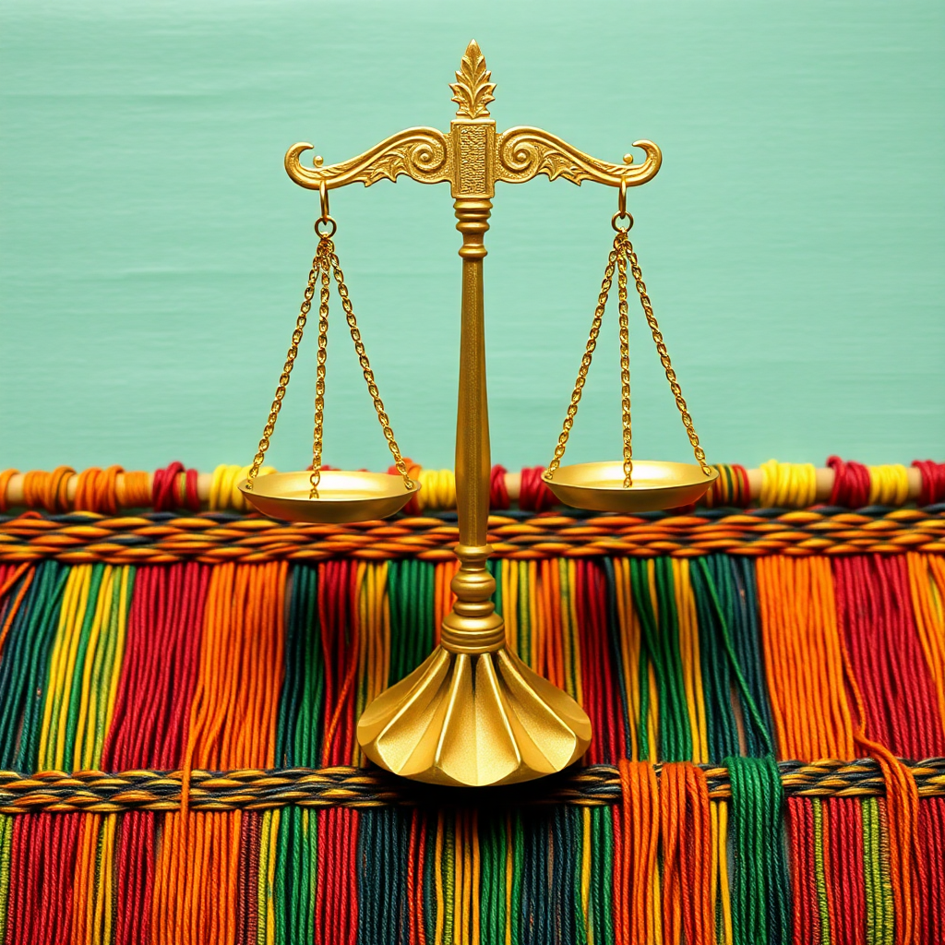
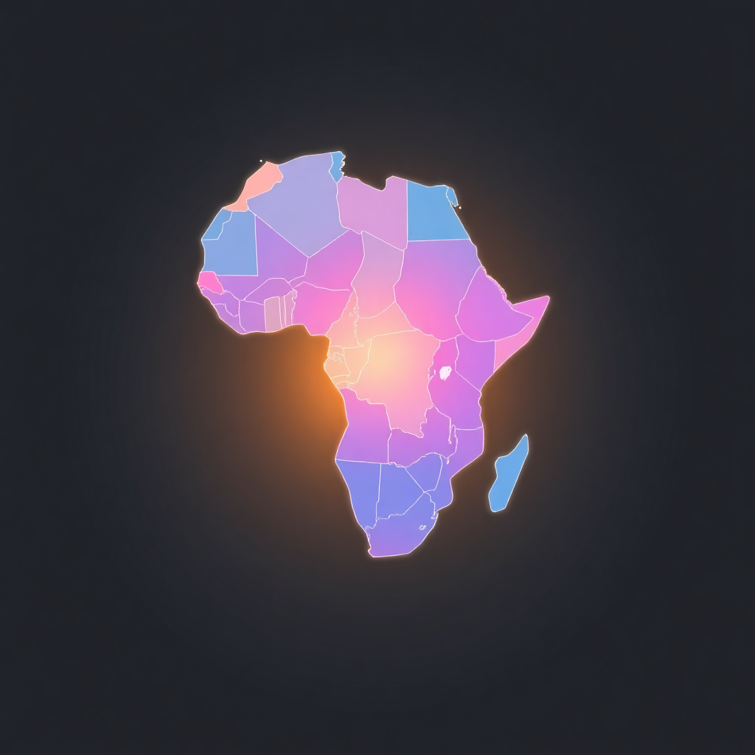
V- PROPOSITIONS ET PERSPECTIVES
POUR L’AVENIR
Renforcer les Cadres Juridiques régionaux et nationaux
Former des Médiateurs
locaux et institutionnels.
Favoriser la Coopération Interrégionale
Échanges de bonnes pratiques entre sous-régions, rôle de l’Union africaine
Promouvoir les Initiatives Éducatives
Intégration dans les curriculas scolaires et sensibilisation communautaire.

Slide 13
SOLIDIFIER LES ASSISES
Subventionner les institutions privées qui assurent les formations et leur pratique
Créer des Ordres professionnels réglementés
SAISIR LES OPPORTUNITES
Développer la médiation d’investissement en Afrique au niveau de l’OHADA avec :
L’obligation de régler en Afrique, tout litige d’investissement
Adjoindre à la CCJA, une chambre de règlement des conflits d’investissement
Transformer la CCJA en CCJMA: Cour Commune de Justice de Médiation et d’Arbitrage

Slide 14
Défis communs :
L’établissement des statistiques du nombre de médiations traités par les centres est difficile par :
* Manque de centralisation des données : Absence d'une base de données regroupant toutes les médiations.
* Confidentialité : Nature confidentielle de la médiation.
Ressources limitées : Manque de documentation et de publication des activités.
JE VOUS REMERCIE POUR VOTRE ATTENTION

Slide 15
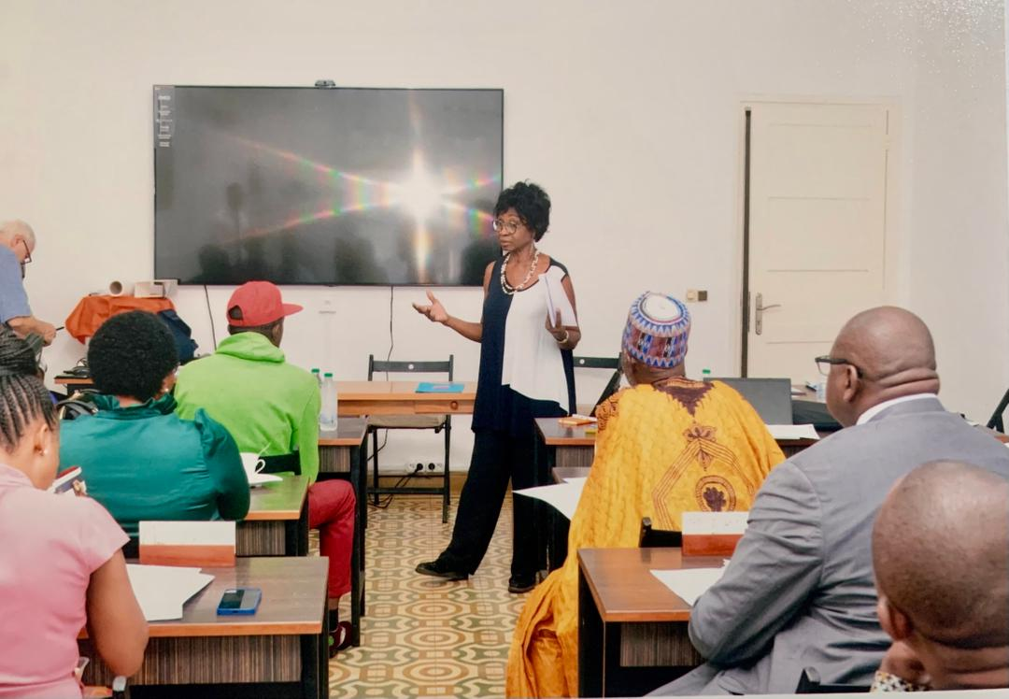
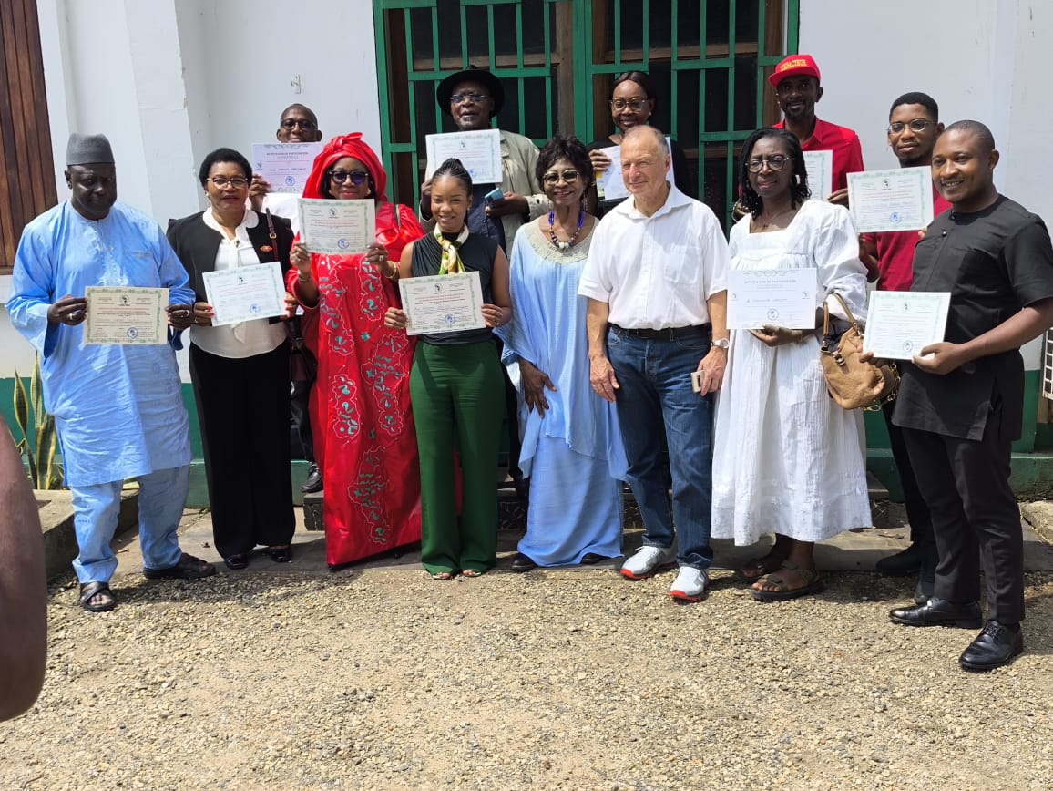
FORMATION CERTIFIANTE SUR LES FONDAMENTAUX, LES ÉTAPES ET LA PRATIQUE DE LA MEDIATION
Formation certifiante en médiation organisé par le « CAMA » les 14, 15, 16, 18, 19 et 22 Novembre 2024 à Douala, Cameroun

Slide 16
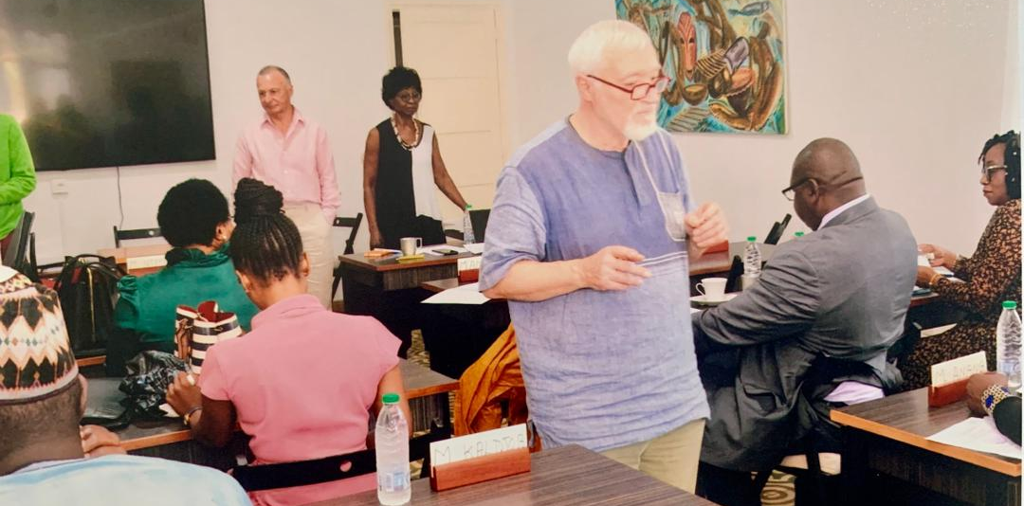
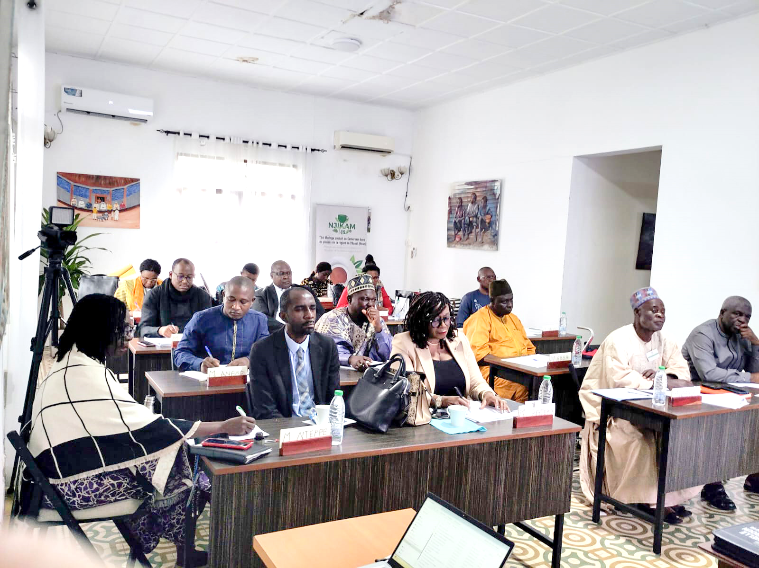
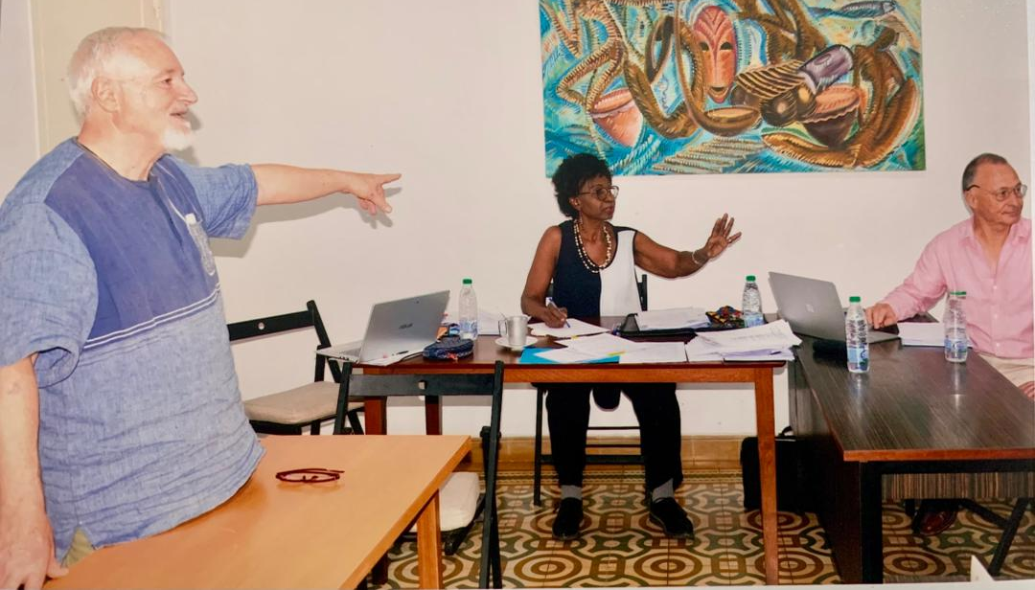
SEANCE DE FORMATION ET D’ECHANGES AVEC LES CANDIDATS

Slide 17
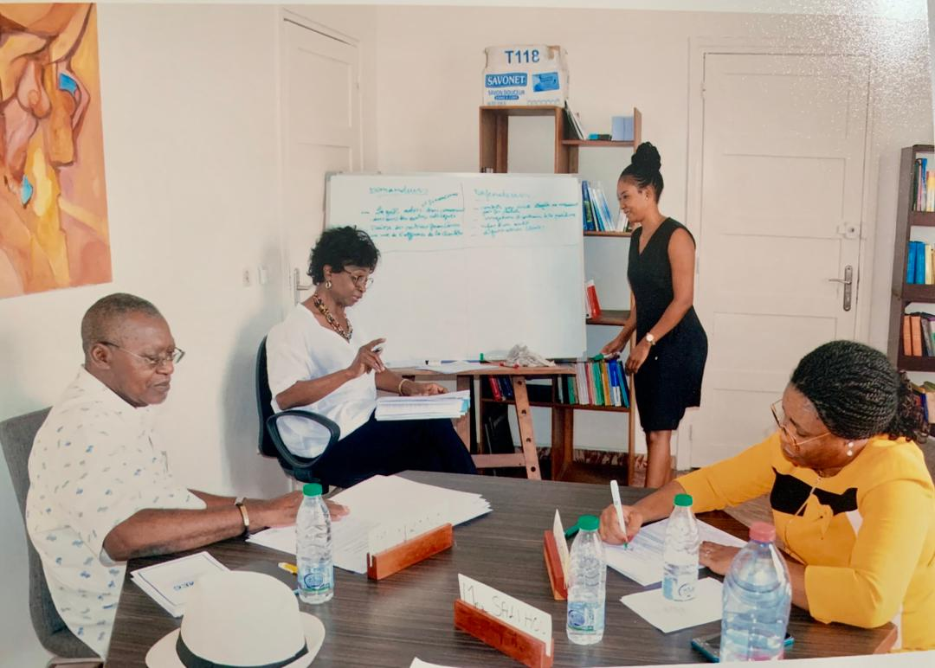
EXAMEN PRATIQUE DE MEDIATION
Examen pratique de médiation organisé par le « CAMA » le 18 et 19 Novembre 2024 à Douala, Cameroun

Slide 18
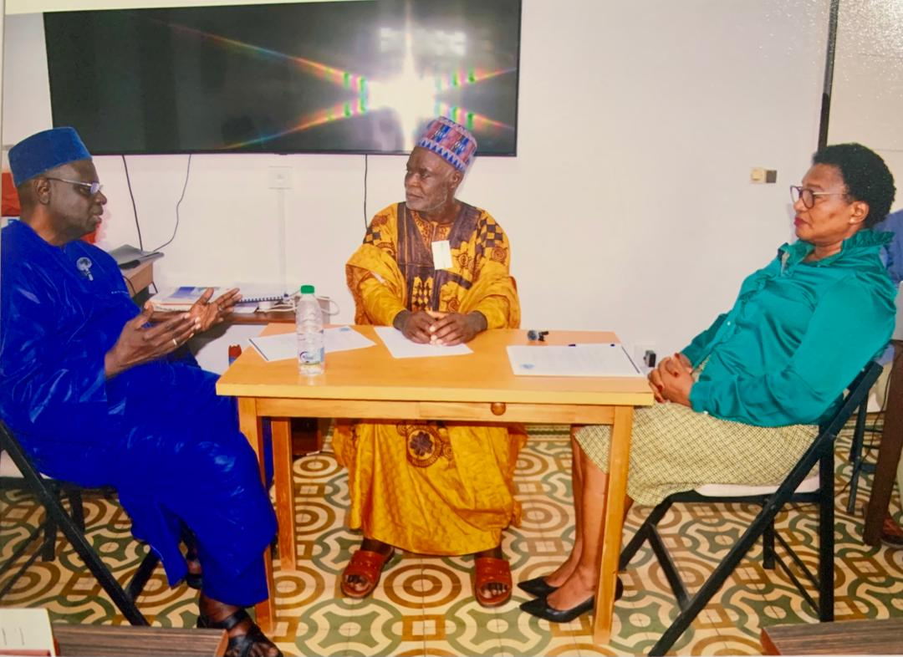
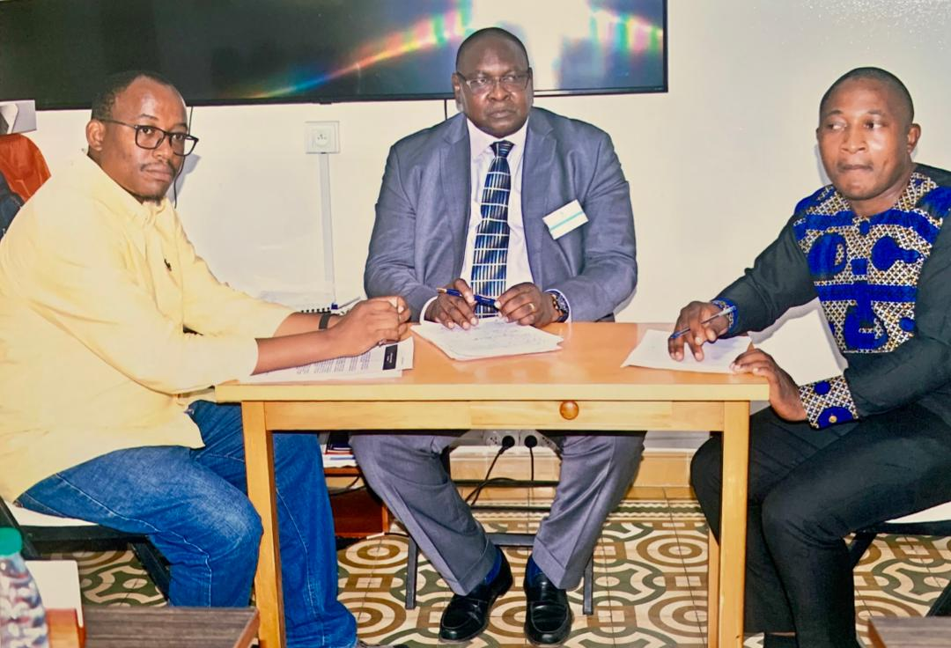
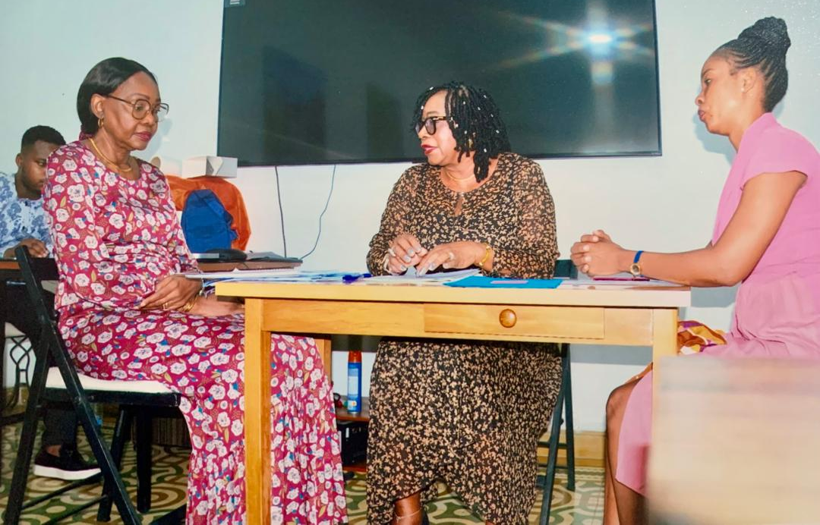

Slide 19
FORMATION DES MAGISTRATS DU LITTORAL CAMEROUN A LA MEDIATION JUDICIAIRE
Formation de 11 Magistrat organisé par le « CAMA » le 16 Novembre 2024 à Douala, Cameroun

Slide 20
Liste des centres de médiation, de formation à la médiation
et d’arbitrage en Afrique de l’OUEST
École Française de la Médiation en Afrique (EPMN) – Abidjan, Côte d'Ivoire
Centre de Recherche et de Formation Professionnelle à la Médiation,l' Arbitrage et la Négociation (CERFOPMAN) – Abidjan, Côte d'Ivoire
Centre d’Arbitrage et de Médiation et de Conciliation de Dakar (CAMC)
Centre International d'Arbitrage et de Médiation (CIAM) – Lomé, Togo
Diplôme d'Université en Médiation, Dialogue Social et Règlement des Conflits – Dakar, Sénégal
Centre d’Arbitrage et de Médiation des Conflits de Ouagadougou (CAMC-O) - Ouagadougou, Burkina Faso
Centre d'Arbitrage de Médiation et de Conciliation de l'OHADA (CAMeC) – Ouidah, Bénin
QuellAfrik – Afrique subsaharienne
Institut Gorée – Dakar, Sénégal

Slide 21
Centre d'Arbitrage et de Médiation de Centrafrique (CAMC-CA) – Bangui, République Centrafricaine
Centre d'Arbitrage du Congo (CAC) – Kinshasa, République Démocratique du Congo
Centre de Médiation et d’Arbitrage du Congo (CEMACO) – Brazzaville, Congo
Centre Permanent d'Arbitrage et de Médiation (CPAM) – Yaoundé, Cameroun
Centre de Médiation et d'Arbitrage du GICAM (CMAG) – Douala, Cameroun
Centre de médiation et d’Arbitrage de l’OAPI - Yaoundé, Cameroun
Centre D’arbitrage Et De Médiation De La Chambre De Commerce, D’industrie, Des Mines Et De L’artisanat Du Cameroun – Douala, Cameroun
Centre d'Arbitrage de Médiation de Conciliation de N’Djamena - N’Djamena, Tchad
Centre d’Arbitrage De Médiation Et De Conciliation Du Gabon – Libreville, Gabon
National Centre for Arbitration, Conciliation & Médiation (CENACOM) – Kinshasa, République Démocratique du Congo
Centre Professionnel de Médiation et de Formation à la Médiation, à la Négociation et au Droit Ohada au Cameroun
Douala, Cameroun
Liste des centres de médiation, de formation à la médiation
et d’arbitrage en Afrique CENTRALE

Slide 22
Afrique australe
Fondation d'Arbitrage d'Afrique Australe (AFSA) – Johannesburg, Afrique du Sud
Centre for Mediation in Africa (CMA) – Pretoria, Afrique du Sud
Association Africaine des médiateurs (AAF) – Windhoek, Namibie
Afrique de l'Est
Kigali International Arbitration Centre (KIAC) – Kigali, Rwanda
Centre d'Arbitrage International de Nairobi (NCIA) – Nairobi, Kenya
Afrique du Nord
Centre de Conciliation et d'Arbitrage de la Chambre Algérienne de Commerce et d'Industrie (CCMA) – Alger, Algérie
Centre d'Arbitrage et de Médiation de Casablanca (CIMAC) – Casablanca, Maroc
Centre International de Médiation et d'Arbitrage de Rabat (CIMAR) – Rabat, Maroc
Cairo Regional Centre for International Commercial Arbitration (CRCICA) – Le Caire, Égypte

